Slide 1
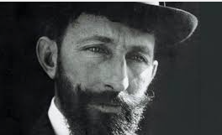

Trabajo practico integrador: PLN
Análisis Comparativo del Lenguaje en los Cuentos de Horacio Quiroga
Materia: Procesamiento de Lenguaje Natural - IFTS24
Profesor: Matías Barreto
Fecha: Septiembre 2025

Slide 2
Hipotesis
"¿Cómo difiere el lenguaje, los temas y el tono en los cuentos de Horacio Quiroga cuando escribe para un público adulto (explorando la muerte, la locura y la crudeza de la naturaleza) frente a cuando escribe fábulas para un público infantil?"
Hipótesis: Esperamos encontrar un vocabulario significativamente más oscuro, violento y complejo en los cuentos para adultos, mientras que las fábulas utilizarán un lenguaje más simple, centrado en animales y con una connotación más positiva o moralizante.

Slide 3
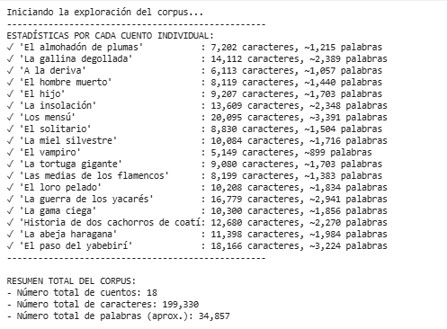
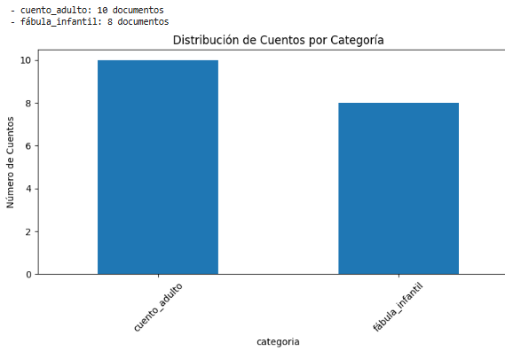
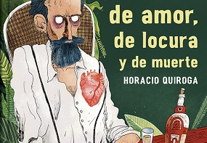
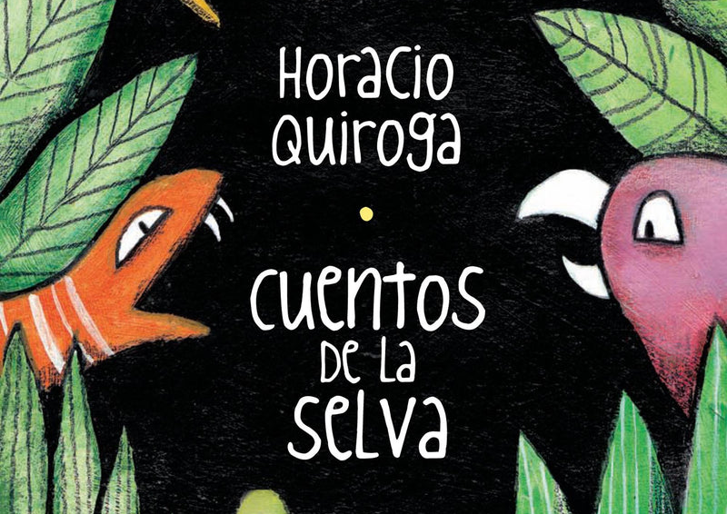
Datos y armado del corpus
Textos de Ciudad Seva + metadata propia. Leí archivos, unifiqué en un DataFrame con título, categoría y texto.
18 cuentos divididos por categorías, 10 adultos 8 infantiles

Slide 4
Pipeline de NLP y Preprocesamiento
Diagrama de Flujo : Texto Original -> Limpieza (minúsculas, sin puntuación) -> Tokenización -> Filtrado (Stop Words) -> Texto Listo para Analizar
Ejemplo "Antes y Después“:
Antes: "El hombre pisó algo blancuzco, y en seguida sintió la mordura en el pie."
Después: "hombre piso algo blancuzco seguida sintió mordura pie"

Slide 5
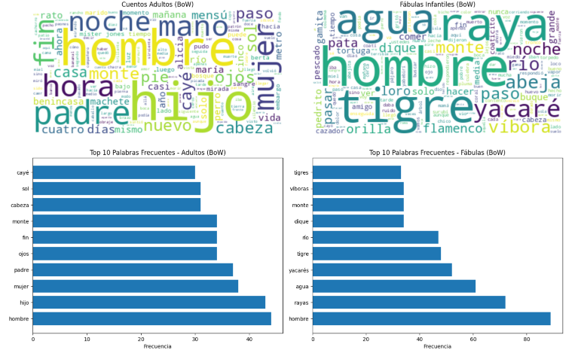
Análisis con BoW y TF-IDF

Slide 6
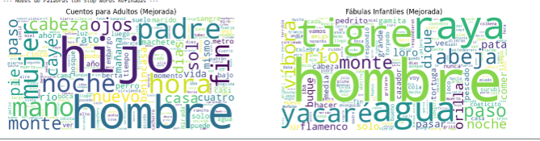
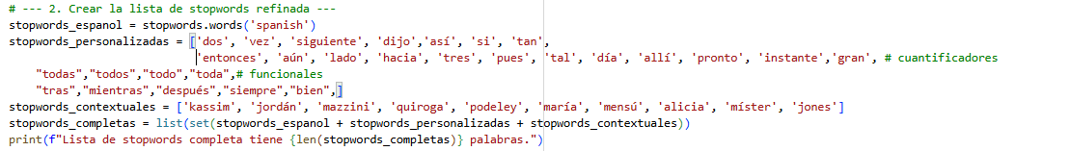
Nubes de Palabras con Stop Words Refinadas

Slide 7
Comparación BoW vs TF-IDF
--- SIMILITUD ENTRE DOCUMENTOS (EMBEDDINGS) ---
--- SIMILITUD ENTRE DOCUMENTOS (TF-IDF) ---
Top 3 pares más similares:
'La gama ciega' & 'Historia de dos cachorros de coatí' (Similitud: 0.970)
'Los mensú' & 'La miel silvestre' (Similitud: 0.969)
'El hombre muerto' & 'La miel silvestre' (Similitud: 0.962)
Top 3 pares más diferentes:
'El hijo' & 'Las medias de los flamencos' (Similitud: 0.748)
'El solitario' & 'Las medias de los flamencos' (Similitud: 0.786)
'El hijo' & 'La guerra de los yacarés' (Similitud: 0.792)
Top 3 pares más similares:
'El solitario' & 'El vampiro' (Similitud: 0.399)
'La gallina degollada' & 'El hijo' (Similitud: 0.274)
'A la deriva' & 'El hombre muerto' (Similitud: 0.197)
Top 3 pares más diferentes:
'El solitario' & 'Las medias de los flamencos' (Similitud: 0.015)
'El hijo' & 'Las medias de los flamencos' (Similitud: 0.016)
3. 'Las medias de los flamencos' & 'El loro pelado' (Similitud: 0.019)
En este caso, BoW/TF-IDF parece más efectivo para distinguir entre las categorías temáticas elegidas.

Slide 8
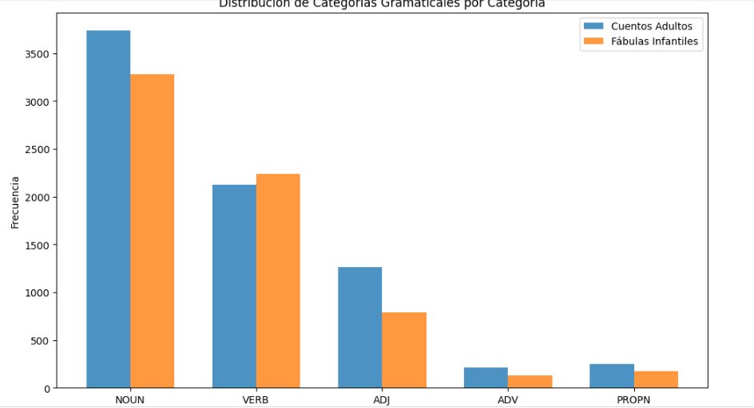
Análisis Complementario
Los cuentos para adultos podrían tener una mayor proporción de sustantivos y adjetivos relacionados con emociones y entornos oscuros. Las fábulas infantiles podrían tener una mayor proporción de verbos de acción y sustantivos relacionados con animales y objetos cotidianos.

Slide 9
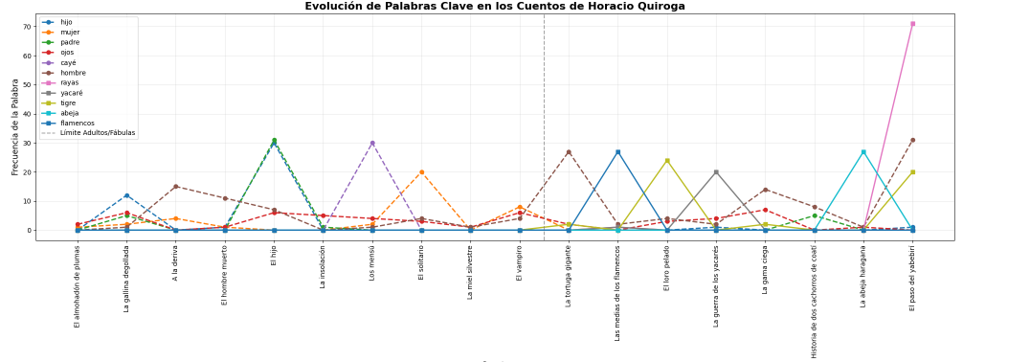
Se puede ver cómo ciertas palabras (como “hijo”, “mujer”, “ojos”) tienen picos en los primeros cuentos (adultos), mientras que otras (“rayas”, “yacaré”, “abeja”, “flamencos”) aparecen más en los últimos (fábulas).

Slide 10
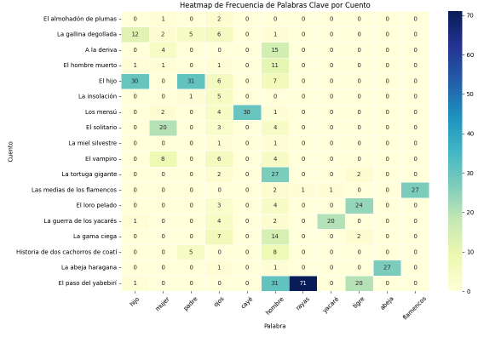
Heatmap de frecuencias

Slide 11
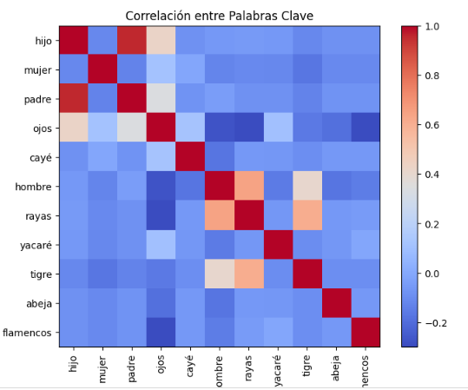
✅ Las palabras típicas de cuentos para adultos están correlacionadas entre sí (tema familiar, emocional, dramático). ✅ Las palabras típicas de fábulas están correlacionadas entre sí (tema animal, naturalista). ✅ No hay correlación significativa entre ambas categorías, lo que valida la separación temática.

Slide 12
Hallazgos pricipales
Eficacia de las Técnicas de NLP
BoW y TF-IDF: Fueron muy efectivos para identificar términos característicos y distinguir entre categorías temáticas. TF-IDF, en particular, resaltó palabras altamente representativas de cada tipo de cuento.
Word Embeddings: Útiles para capturar similitud semántica entre documentos, aunque en este caso BoW/TF-IDF fue más claro para la diferenciación temática específica.
Análisis POS: Reveló que los cuentos para adultos tienen más sustantivos y adjetivos, mientras que las fábulas tienen más verbos de acción y sustantivos concretos
Diferenciación Léxica
Cuentos para adultos: Se caracterizan por un vocabulario centrado en relaciones humanas (familiares, emocionales), psicología interna y entornos dramáticos. Palabras como “hijo”, “mujer”, “padre”, “ojos”, “cabeza”, son frecuentes.
Fábulas infantiles: Se distinguen por un lenguaje más simple y centrado en animales, naturaleza y acciones concretas. Palabras como “rayas”, “yacaré”, “tigre”, “abeja”, “río”, “dique”, “flamencos”, “gamita” dominan este grupo.

